Slide 1
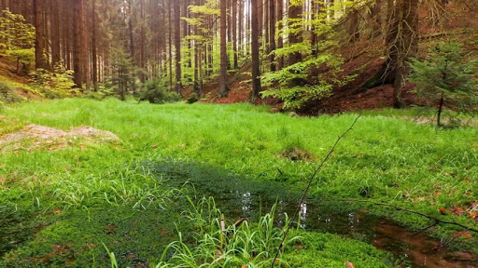
Дидактична гра МАТЕМАТИЧНА ГАЛЯВИНА
Мета: закріплювати математичні знання школярів, обчислювальні навички, логічне мислення, виховувати інтерес і любов до математики.
Підготувала: Олена Селіванова

Slide 2
- Розв`яжи приклади; - Знайди відповідні літери; - Відгадай загадку.

Slide 3
У воді водиться, З хвостом родиться. А як виростає, Хвіст відпадає.
8 | А
3 | Л
10 | Б
15 | Ж
8 + 7 =
13 – 5 =
16 – 6 =
3 + 5 =

Slide 4
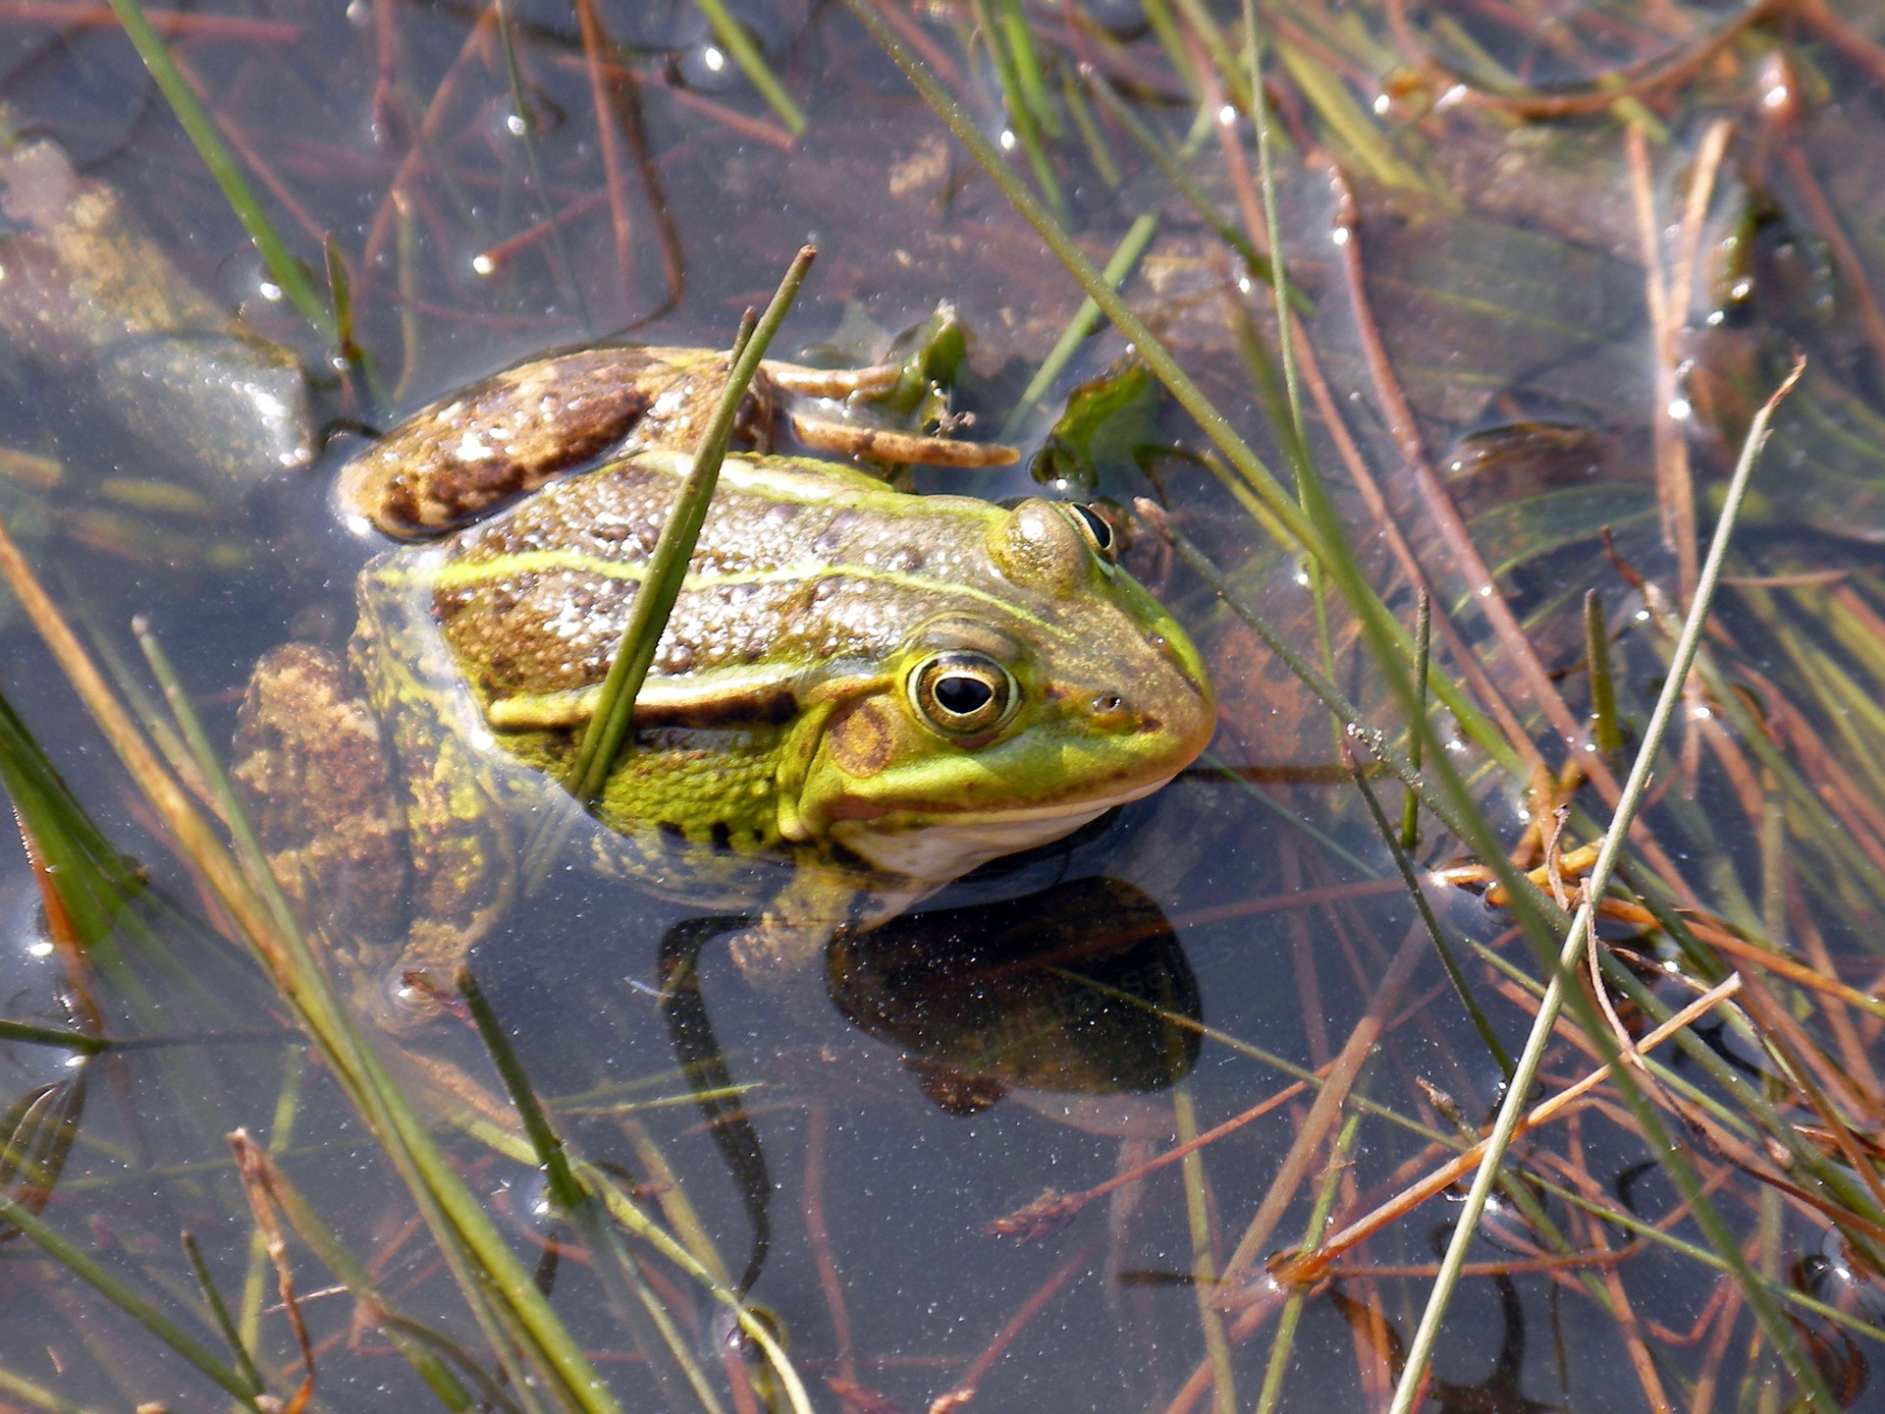
Жаба

Slide 5
Їх в траві багато. Люблять працювати. Будівельники малі Роблять хатку із землі.
16 | А
6 | Р
9 | М
10 | И
8 | О
13 | У
17 | Х
6 + 3 =
8 + 5 =
12 – 6 =
11 + 5 =
9 + 8 =
7 + 3 =

Slide 6
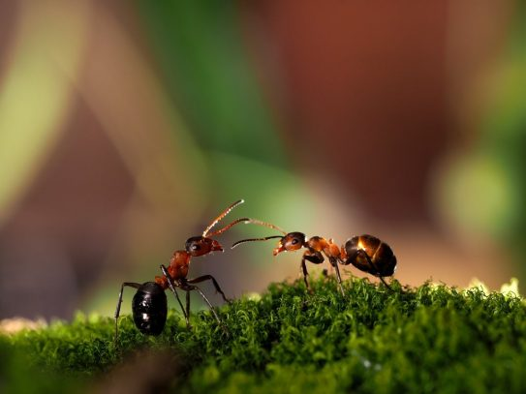
Мурахи

Slide 7
Які ноги заввишки, Такий ніс завдовжки. Хату на болоті має, Всім жабам рахунок знає.
2 | Ч
7 | Л
9 | Я
12 | П
8 | Т
19 | А
12 –10 =
13 + 6 =
6 + 6 =
14 – 7 =
17 – 8 =

Slide 8
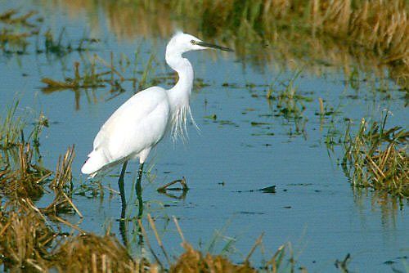
Чапля

Slide 9
Його дзьобик-молоток, В лісі чути: «ток-ток-ток». Він з кори комах виймає, Про дерева щиро дбає.
8 | Д
9 | Е
13 | Л
10 | І
17 | Т
18 | Я
15 - 7 =
33 - 15 =
11 + 6 =
22 – 13 =
7 + 6 =

Slide 10
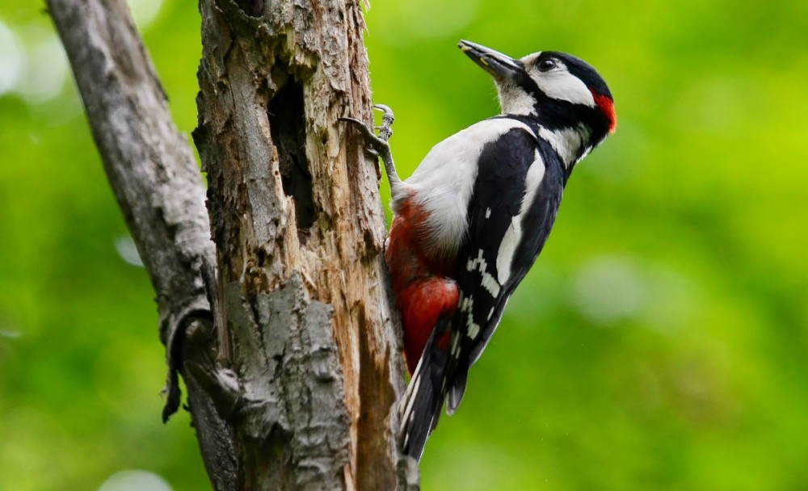
Дятел

Slide 11
Уночі літає, А вдень спочиває. Має круглі очі, Бачить серед ночі.
20 | А
25 | В
19 | И
42 | О
48 | С
20 + 28 =
56 – 14 =
12 + 13 =
47 – 27 =

Slide 12
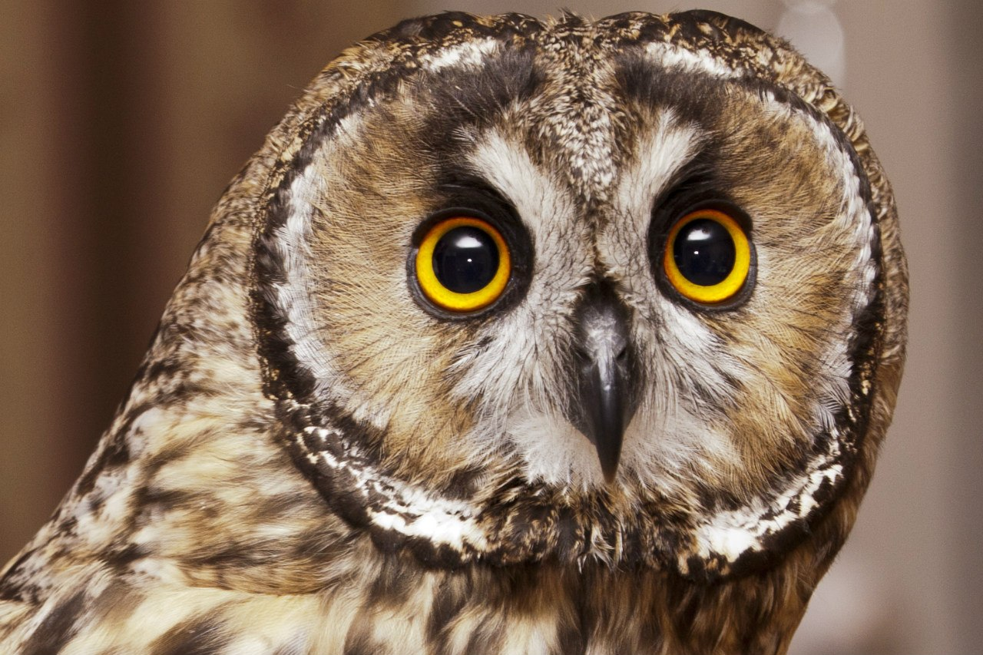
Сова

Slide 13
Молодці!

